Slide 1
실시간 번역기 만들기
20220300 김종현
2026-01-28

Slide 2
목차
주제를 선정한 이유
무엇을 사용했는지
결과
그리고 추가로 해볼만한 실험들
-2-

Slide 3

주제 선정 이유
로컬 llm을 활용해서 실시간 번역을 해보고 싶었습니다.
만약 만든다면 프롬프트로 고유명사를 따로 처리하는 것이 가능하지 않을까?
-3-

Slide 4

사용한 ocr 모델
paddleOCR 모델을 활용
MB단위 크기의 굉장히 가벼운 모델
하지만 글자 읽기에 강한 성능을 보여줍니다
-4-
Notes:
로컬 LLM의 설명

Slide 5
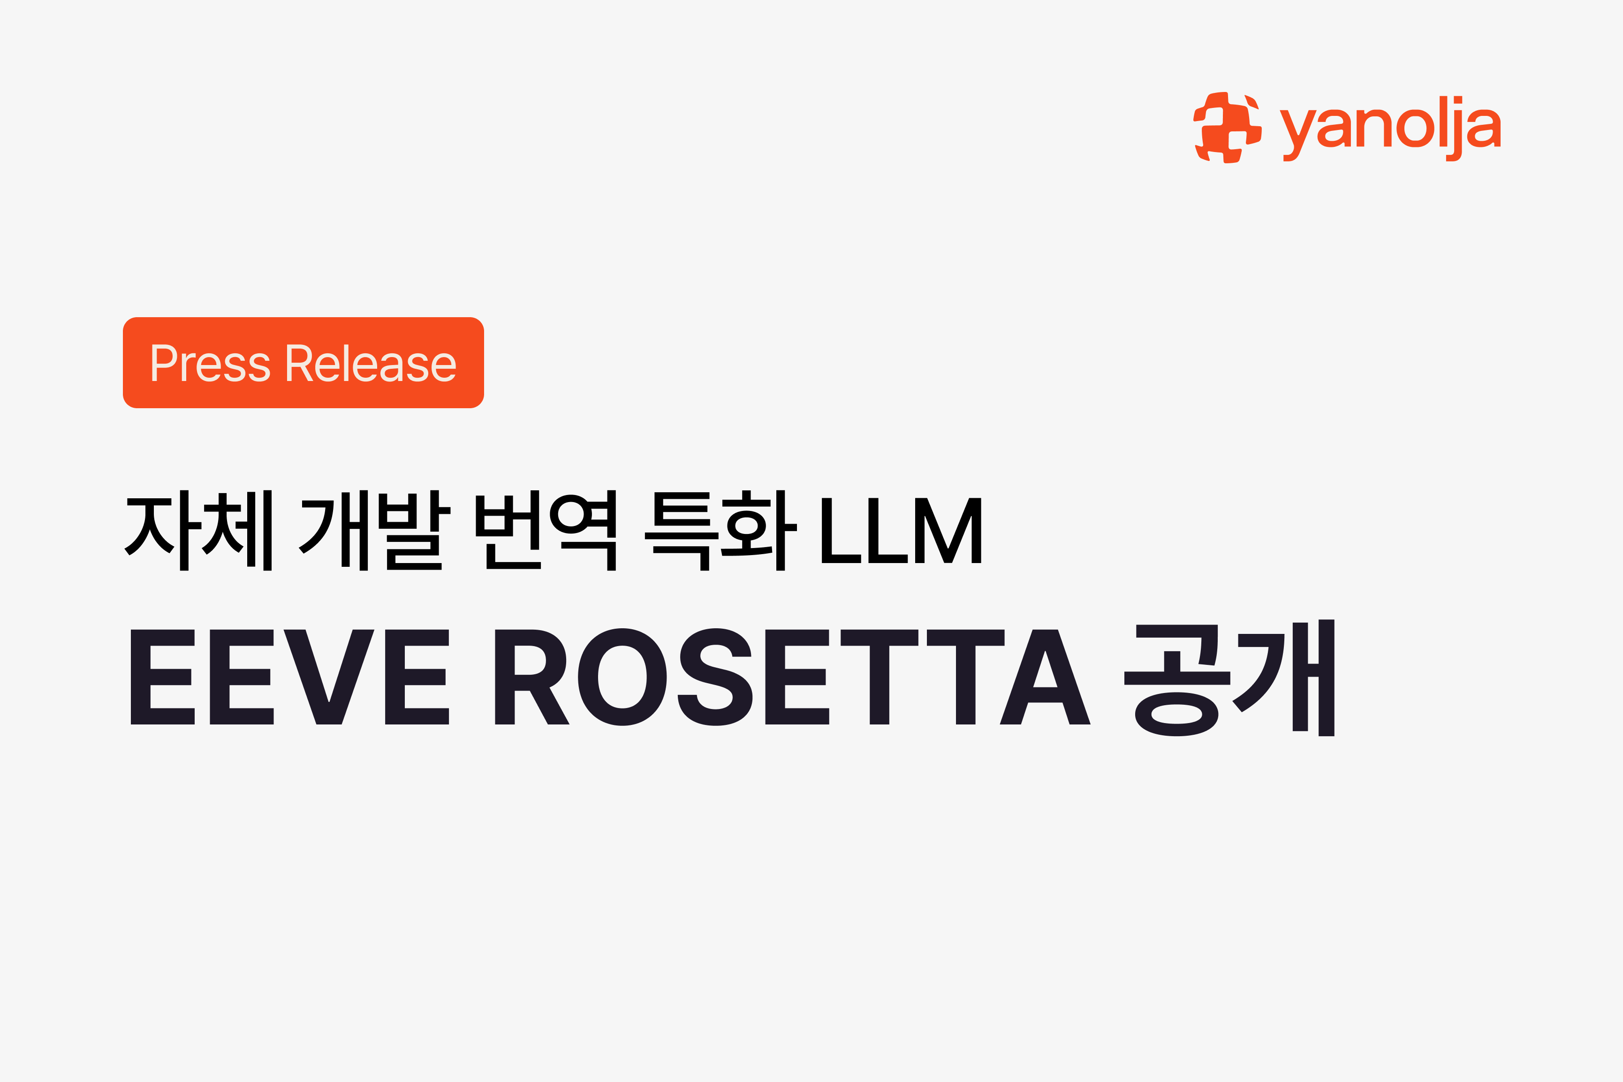
사용한 번역 모델
야놀자에서 개발한 번역모델
구글에서 만들었던 Gemma3를 번역을 잘하도록 파인튜닝한 모델
-5-
Notes:
로컬 LLM의 설명

Slide 6
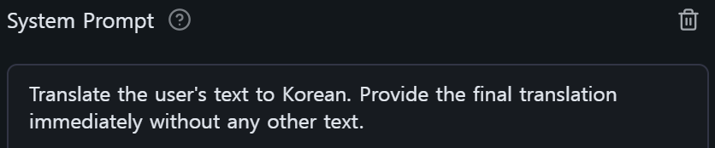
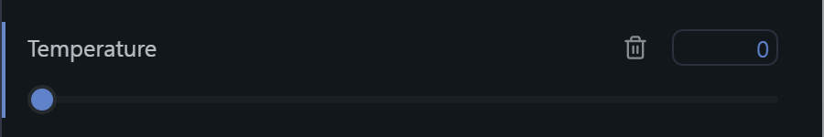
사용한 번역 모델
모델에 대한 프롬프트는 한국어로 번역
Temperature는 0으로 설정
번역 품질을 동일하게 유지
-6-
Notes:
로컬 LLM의 설명

Slide 7
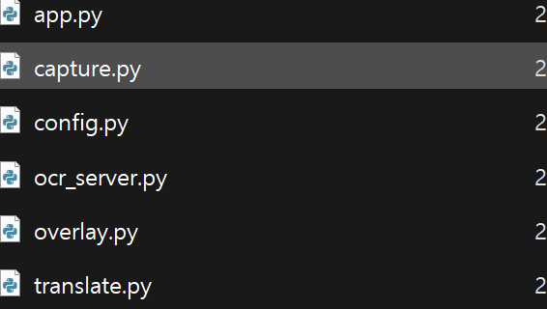
구성
Ocr모델을 파이썬으로 호출하여 글자 읽기
읽은 텍스트를 lm studio에 보내 번역
번역된 텍스트를 다시 오버레이에 보내 출력
-7-
Notes:
로컬 LLM의 설명

Slide 8
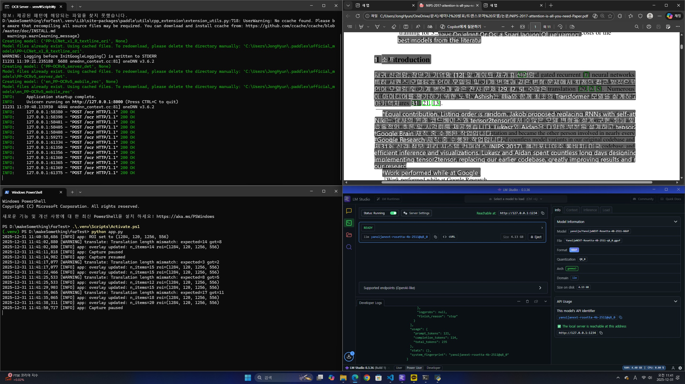
결과
왼쪽의 모습은 ocr이 작동되는지 보여주고
오른쪽 아래 lm studio가 텍스트를 읽고 출력되는 결과를 볼 수 있습니다.
오른쪽 위 실시간으로 번역되는 문장들을 오버레이로 보여집니다.
-8-
Notes:
로컬 LLM의 설명

Slide 9
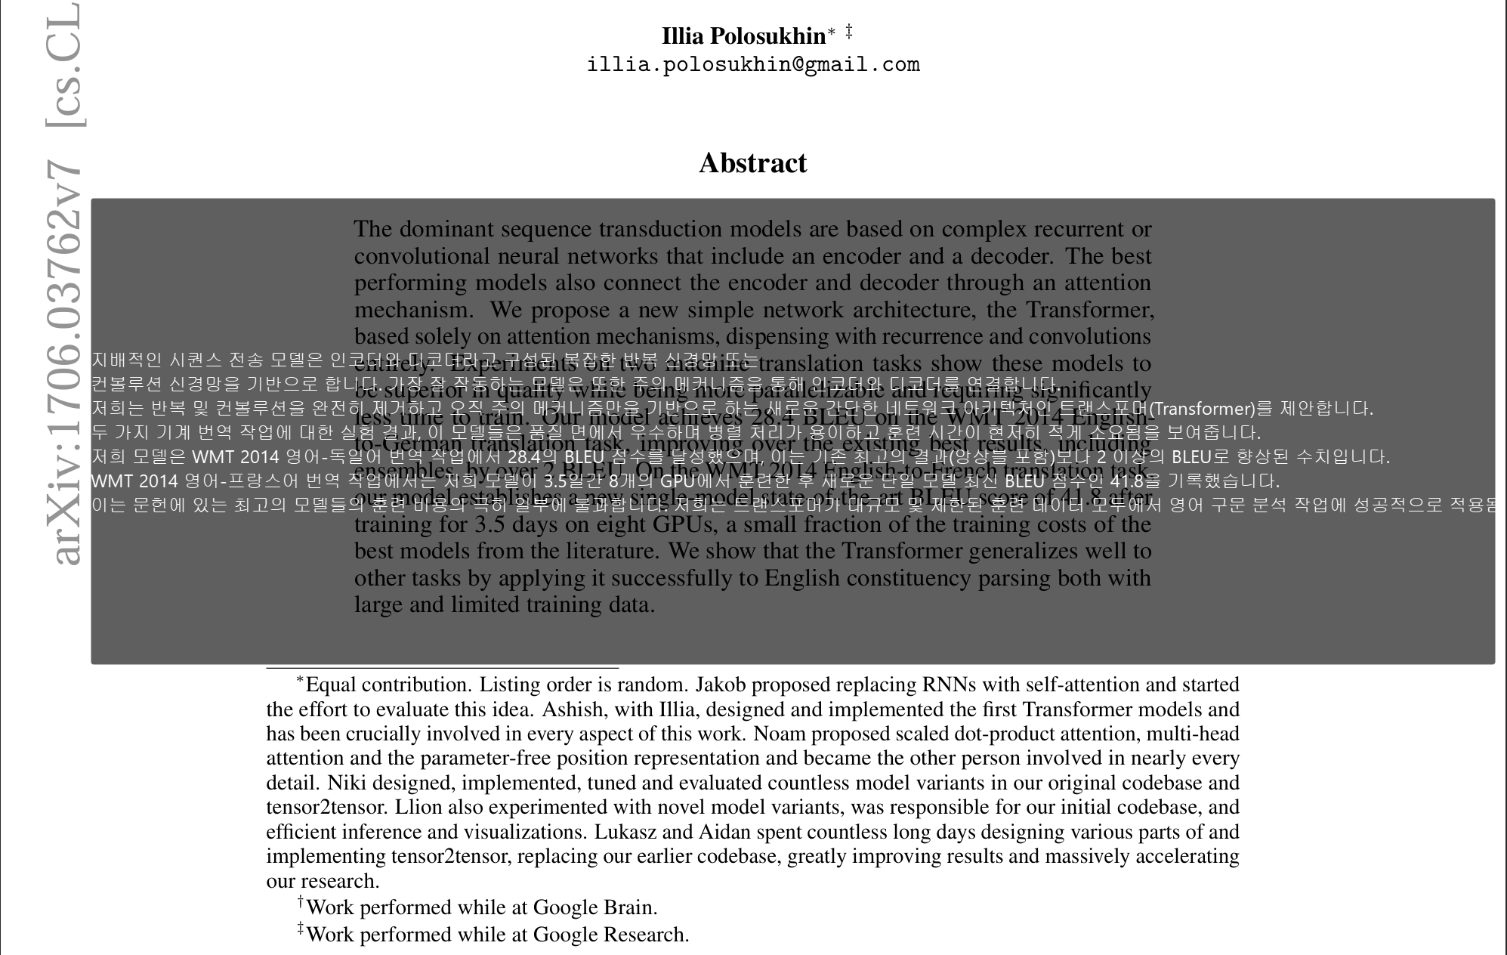
결과
보기 편하도록 하나의 창으로 조절
나름 잘 읽고 번역도 제대로 되는 모습을 보여줍니다
그렇다면 프롬프트로 원하는 번역이 가능할까?
-9-
Notes:
로컬 LLM의 설명

Slide 10
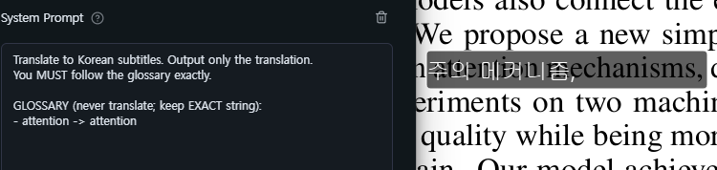
프롬프트가 제대로 작동이 되나?
아쉽게도 프롬프트가 제대로 적용되지 않는 모습을 보여줍니다.
-10-
Notes:
로컬 LLM의 설명

Slide 11
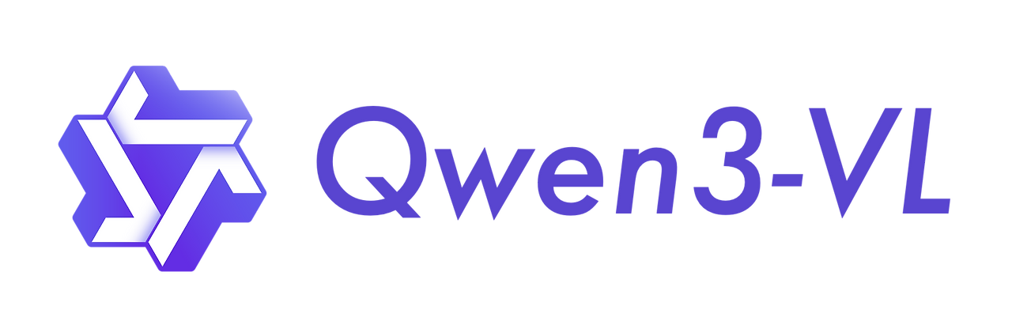
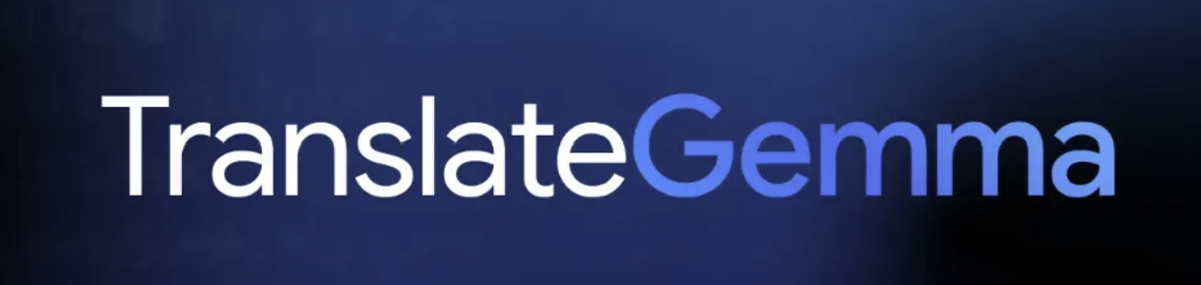
추가로 해본 것들
해보니 몇가지 해보고 싶은 부분들이 존재
조금 더 큰 비전 모델을 써서 인식을 시킨다면?
로컬 모델이 아닌 큰 모델의 llm은?
구글 번역을 쓰는 것과는 또 어떤 차이?
하다가 구글에서 번역 특화 모델을 공개
-11-
Notes:
로컬 LLM의 설명

Slide 12
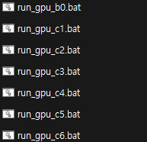
추가로 해본 것들
그렇게 총 7가지의 경우를 만들었습니다
구글 무료 api 사용량 활용
PaddleOCR + Rosetta
PaddleOCR + TranslateGemma
TranslateGemma
QwenVL + Gemini
QwenVL + Google Translate
PaddleOCR + Gemini
PaddleOCR + Google Translate
-12-
Notes:
로컬 LLM의 설명

Slide 13
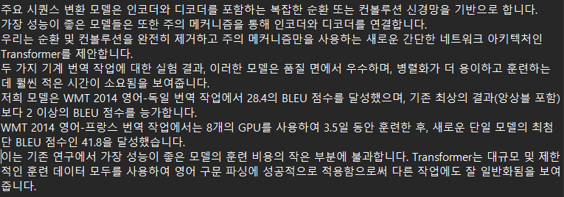
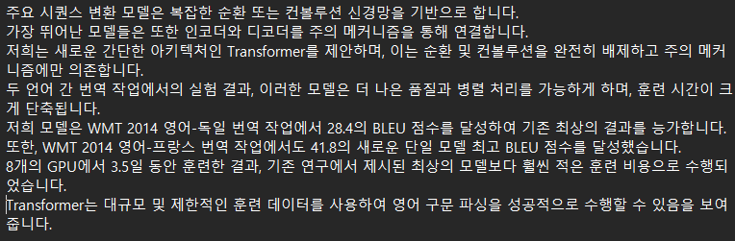
TranslateGemma 텍스트 vs 이미지
두 결과 모두 비슷한 내용입니다.
하지만 자세히 보면 자세히 보면 일부 누락되는 단어들이 있었습니다.
기존 최고 결과(앙상블 포함)보다 2 BLEU이상 개선 ->기존 최상의 결과를 능가
텍스트를 paddle로 읽고 넘겨주는 것이 더 정확하고 빠름
-13-
Notes:
로컬 LLM의 설명

Slide 14
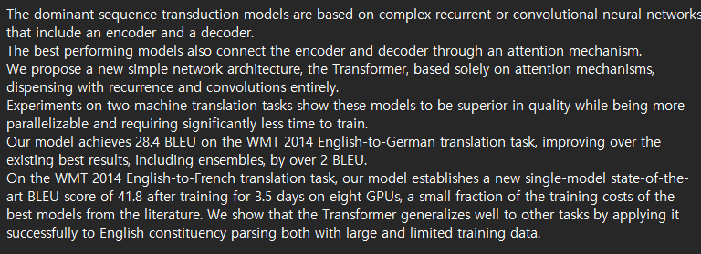
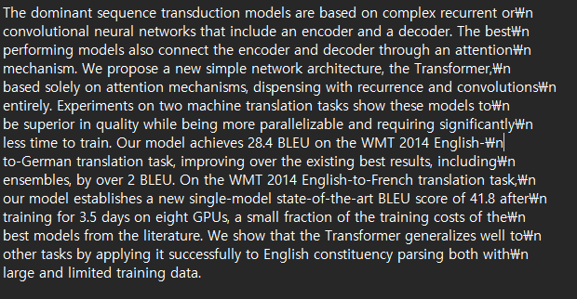
Paddle vs Qwen
두 모델의 인식 결과
결과 차이가 보이도록 수정했습니다
두 모델 모두 인식 자체는 굉장히 잘됩니다.
Qwen의 경우 하나의 문장으로 인식
Paddle의 경우 \n처리
-14-
Notes:
로컬 LLM의 설명

Slide 15
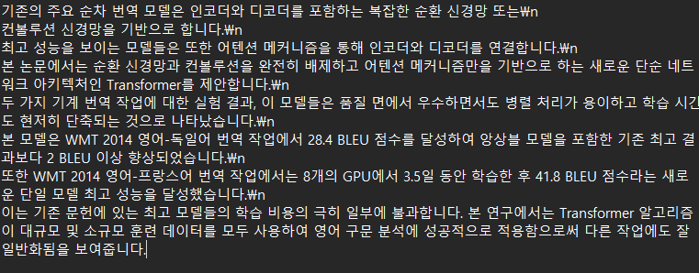
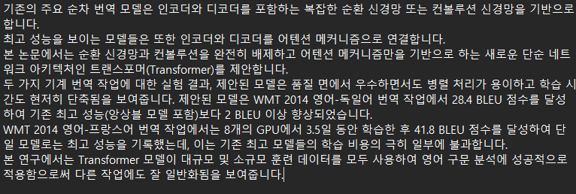
Paddle vs Qwen 구글번역
Paddle
Qwen의 경우 하나의 문장으로 번역
Paddle의 경우 줄바꿈이 섞여 문장이 쪼개진 것처럼 보입니다.
그렇기에 약간의 번역 차이가 존재합니다.
최고 성능을 기록했는데, 이는 ->최고 성능을 달성했습니다. (줄바꿈) 이는
Qwen
-15-
Notes:
로컬 LLM의 설명

Slide 16
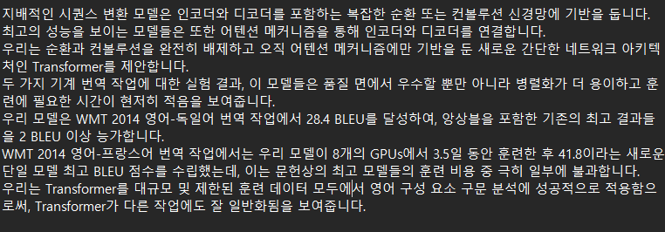
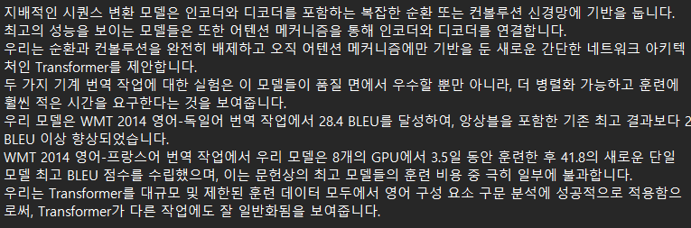
Paddle vs Qwen Gemini 번역
Paddle
재미있게도 두 결과가 비슷한 결과
서로 표현정도만 차이가 있고 대부분 비슷한 내용을 보여줍니다.
아무래도 문장을 만들어내는 LLM 특성상 문장이 끊어져도 비슷하게 인식되는 것이라 생각
Qwen
-16-
Notes:
로컬 LLM의 설명

Slide 17
시간 차이?
Paddle의 평균 ocr 속도 700ms정도
Qwen의 평균 ocr 속도 4000ms정도
Ocr 속도에서 많은 차이가 납니다.
번역의 경우
Gemini > TranslateGemma > Rosetta > 번역기
의외로 번역 api를 사용하는 것이 가장 빨랐습니다.
조합 | 걸린 시간(ms)
Paddle + Rosetta | 3860
Paddle + TranslateGemma | 4703
TranslateGemma | 4922
Qwen + Gemini | 14453
Qwen + Google Translate | 4453
Paddle + Gemini | 9687
Paddle + Google Translate | 1325
-17-
Notes:
로컬 LLM의 설명

Slide 18
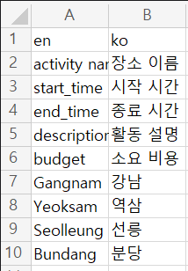
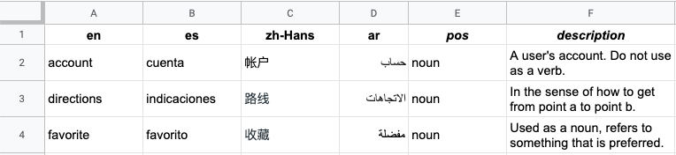
구글 번역은 또한 단어집도 제공
자신이 원하는 단어를 어떤 언어에 어떻게 번역을 할 것인지 지정가능
굳이 프롬프트가 아니더라도 사전에 정함으로 원하는 대로 번역이 가능
-18-
Notes:
로컬 LLM의 설명

Slide 19
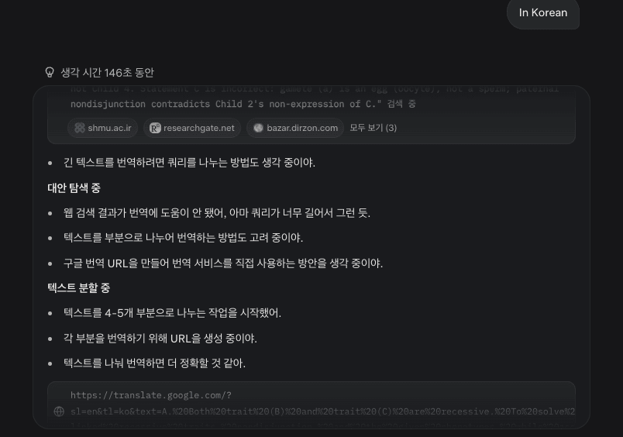
결론
요즘 LLM이 정말 모든 것을 해결해주는 마법 도구같은 취급을 받고 있습니다.
하지만 때로는 다른 방법이 더 효율
-19-
Notes:
로컬 LLM의 설명

